Slide 1
Воспитатель
Падурец Л.Б.
Поделка «Собака».

Slide 2
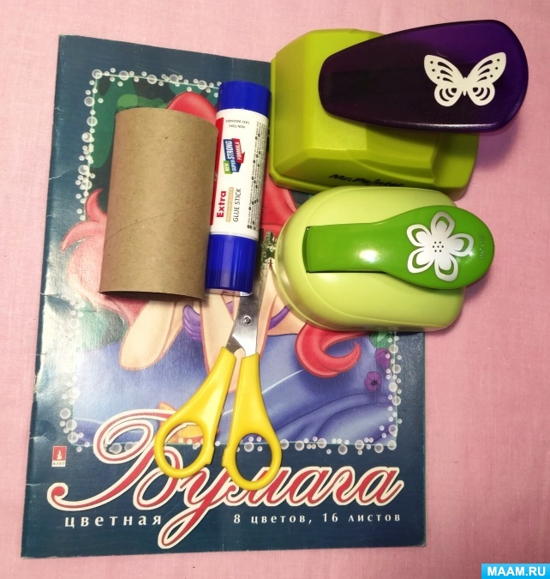
Для работы нам понадобится:
-ножницы,
- клей,
-шаблон,
-втулка от туалетной бумаги,
-фигурные дыроколы,
-цветная бумага.

Slide 3
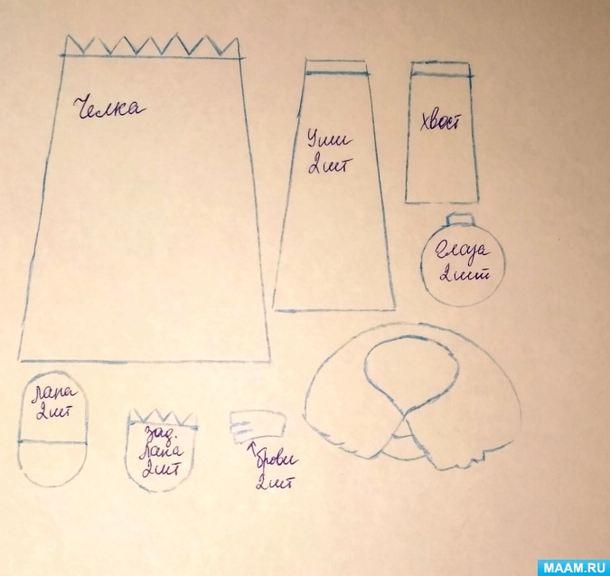
1. Делаем заготовки

Slide 4
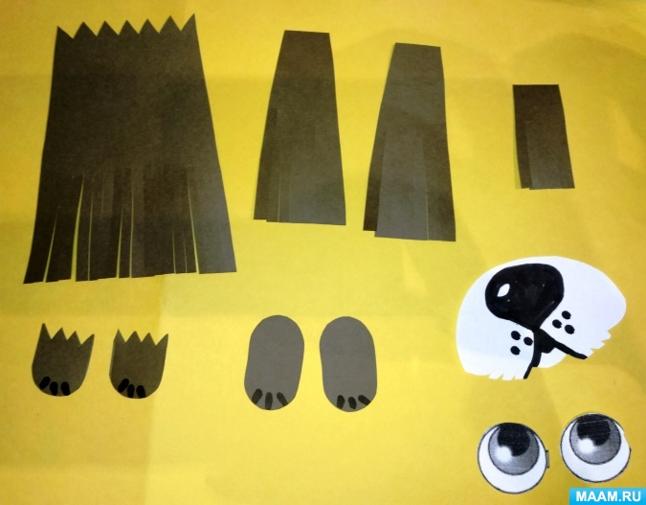
2. Вырезаем все детали по готовым шаблонам.

Slide 5
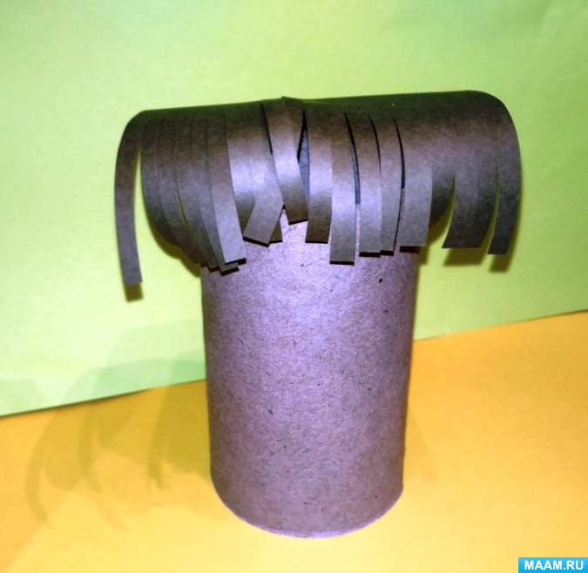
3. Затем к верхней части втулки приклеиваем челку.

Slide 6
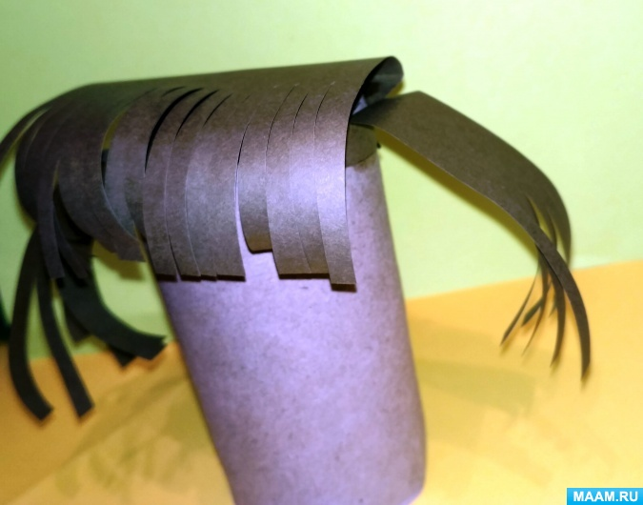
4. После приклеиваем ушки.

Slide 7
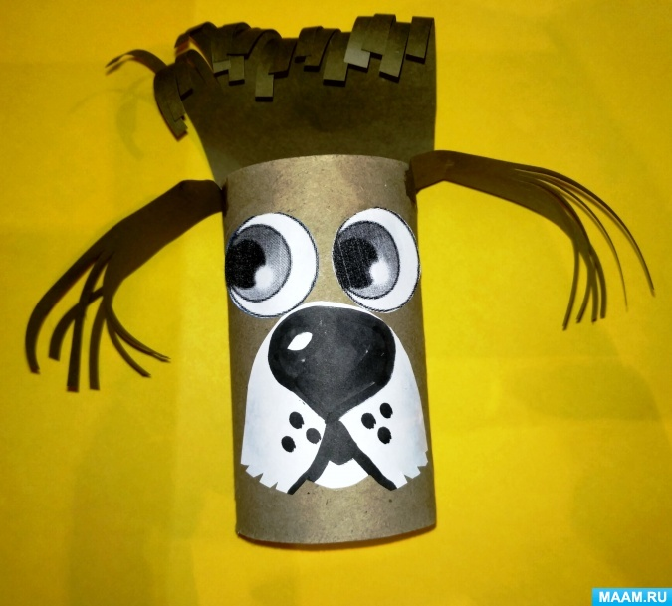
5. Далее к втулке приклеиваем глаза и носик.

Slide 8
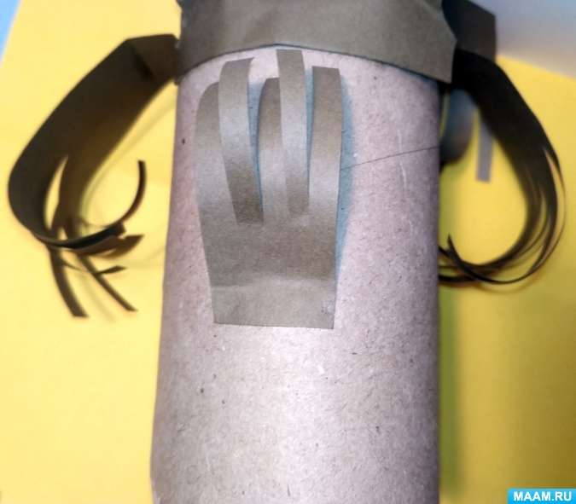
6. Теперь приклеиваем хвост.

Slide 9
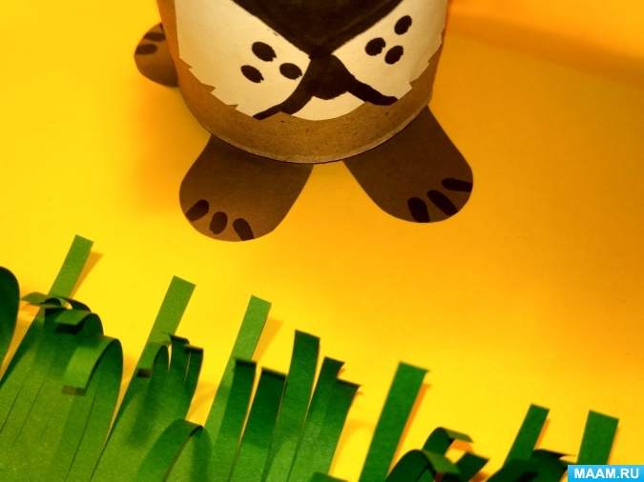
7. К нижней части втулки приклеиваем задние и передние лапы.

Slide 10
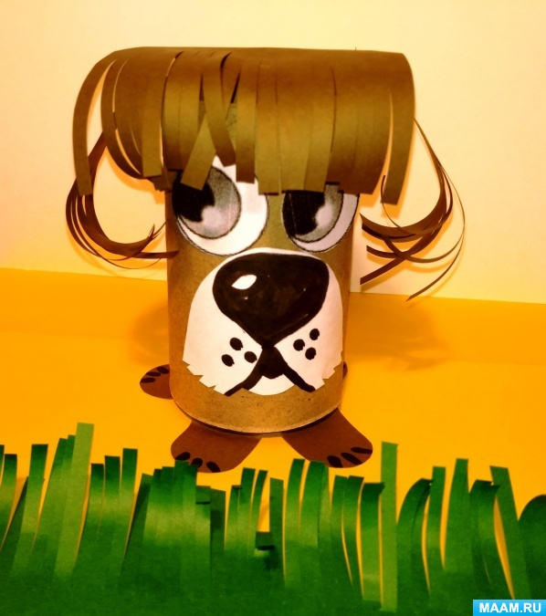
Собачка из втулки готова.

